Slide 1

Reforma Agrária contemporânea:
Um estudo de caso do Araras IV
Por:
Camila Silva Iunes
Adriana Cavalieri Sais
Leonardo Pinto de Magalhães

Slide 2

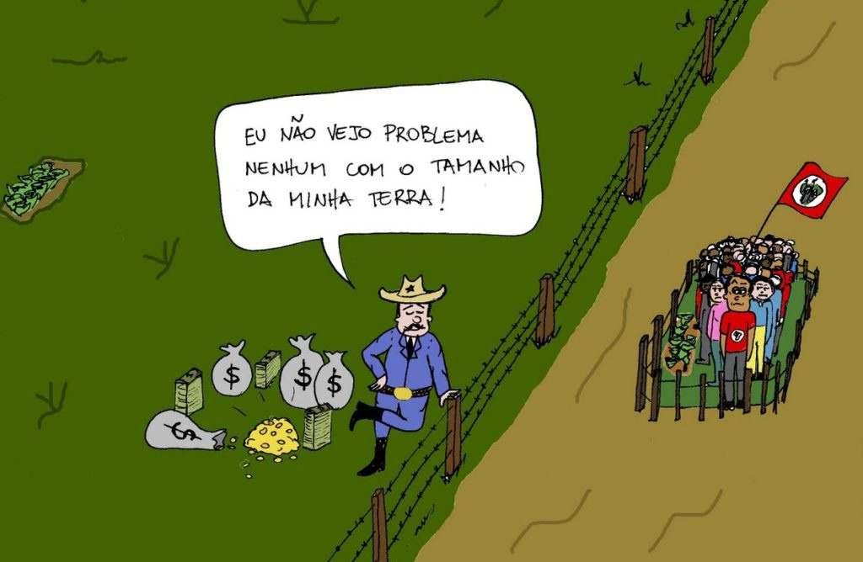

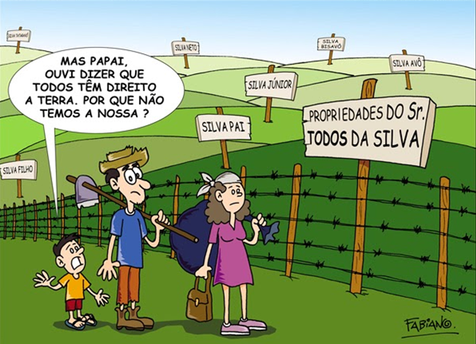
Contextualização
1988: FUNÇÃO SOCIAL DA TERRA
Fonte: Fabiano dos Santos/MST Oficial
Fonte: Cosme Coelho Rocha - Wikipedia
Fonte: Fabiano dos Santos/MST Oficial

Slide 3

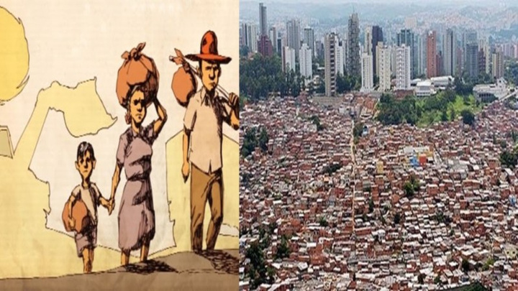

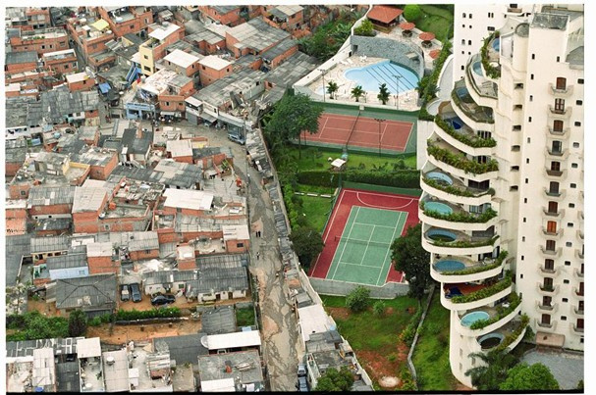
Contextualização
REFORMA AGRÁRIA E ACESSO À TERRA
ENFRENTAMENTO (Da Silva, 2013):
  Exclusão social
  Contradições no meio urbano
ASSENTAMENTO PERIURBANO (Graziano da Silva, 1999):
  Aumento do número de famílias
  Redução de custos com políticas agrárias
Fonte: Divulgado em Jornal Diários da Caratinga
Fonte: Brasil de Fato

Slide 4
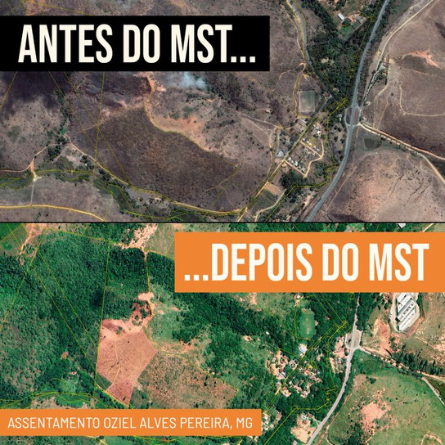
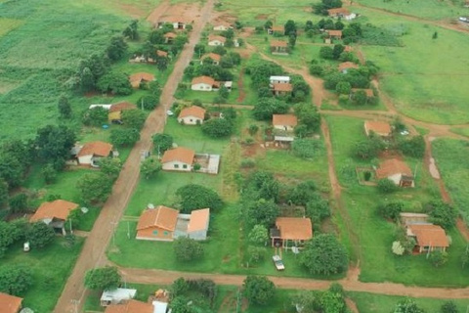

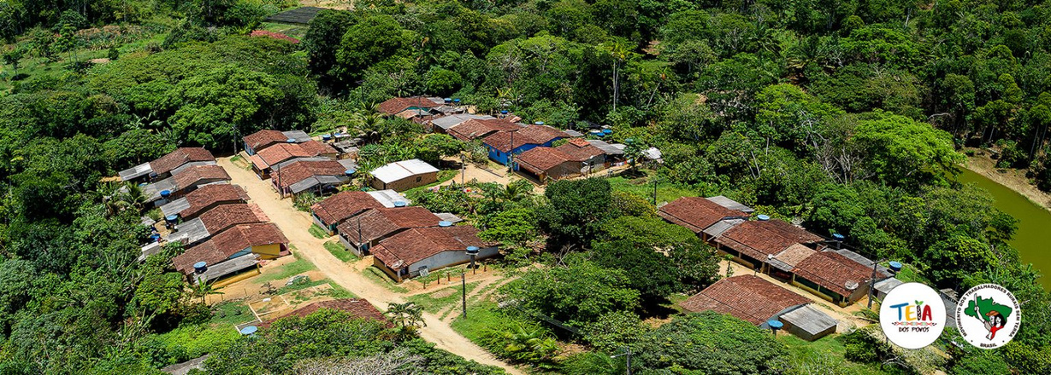
Contextualização
Pluralidade (Da Silva, 2013):
  Sujeitos sociais
  Projetos individuais e coletivos
  Organização espacial
  Tamanho da área
  Bens comuns da natureza
  Políticas de financiamento
  Disponibilidade de tecnologia
  Infraestrutura,
  Distância em relação aos meios urbanos
OZIEL ALVES/MG
Foto: Silvio/ incra.gov.br
Fonte MST OFICIAL
TERRA VISTA/BA
FonteTeia dos povos

Slide 5
Objetivo
Caracterizar a trajetória histórica de lutas e conquistas de uma comunidade organizada no assentamento periurbano Araras IV.

Slide 6


Metodologia
  Histórico
  Trajetória de luta;
  Acesso a créditos de fomento e políticas públicas;
  Demandas sociais (infraestrutura – água, energia elétrica; saúde e educação);
  Atividades econômicas;
  Aspectos organizativos;
  Aspectos ambientais.
  Pesquisa qualitativa: estudo de caso do Assentamento periurbano Araras IV.
  Revisões bibliográficas e análise documental.

Slide 7
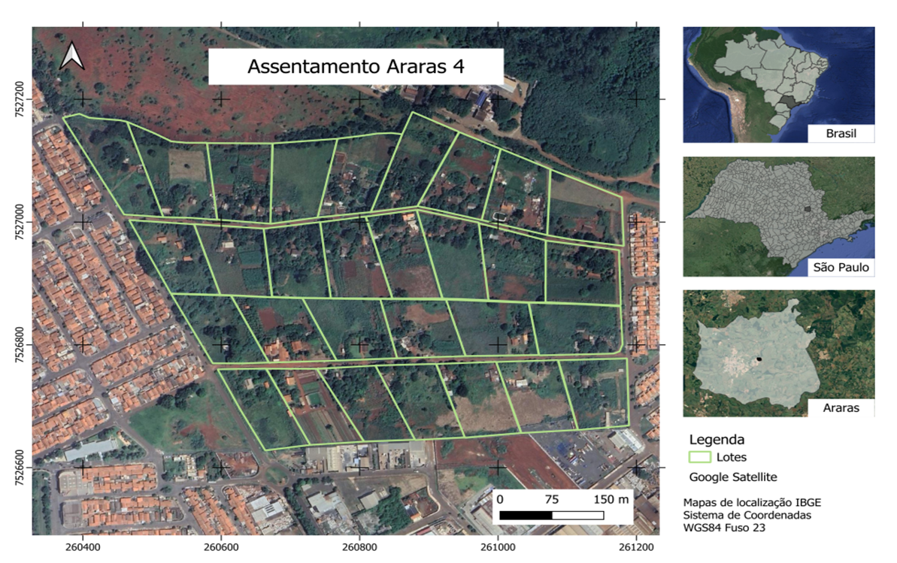

Local de estudo
Figura 1. Mapa de localização Assentamento Araras IV
  40,18 hectares
  30 lotes de 1,33 hectare (Figura 1) (Villar, 2017; Tiburcio, 2024).
Fonte: elaborada pelos autores

Slide 8
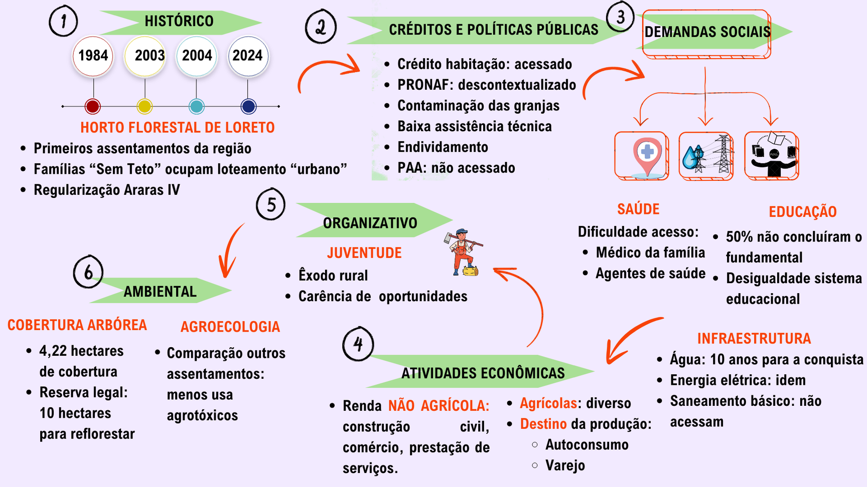
Resultados e discussão

Slide 9

Resultados e discussão
  A carência do apoio público: anos de luta por acesso aos direitos básicos como saúde, educação, água, energia elétrica, saneamento básico e estradas (Villar, 2017; Tiburcio 2024).
  Múltiplos assentamentos periurbanos no país e na América Latina
  Luta por moradia (Massaro Junior, 2009; Villar, 2017).
  Questões estruturais - endividamento das famílias (Villar, 2017).
  Insegurança alimentar (Souza-Esquerdo et al., 2013).
  Ultrapassar o debate do trabalho agrícola (Campanhola; Graziano, 1999).

Slide 10
Resultados e discussão
  Especulação imobiliária
  Público historicamente urbano - origem proletária
  Luta pela terra: novas tendências e necessidades de adaptação da Reforma Agrária Popular (Kageyama, 1999).
  Enfrentamento a exclusão social classes operária e camponesa (Kageyama, 1999).
  Multifuncionalidade da terra ultrapassa a moradia e produção de alimentos, contribuindo com benefícios ambientais à sociedade (Silva, 2020).

Slide 11

Conclusões
PROGRAMAS E POLÍTICAS DE REFORMA AGRÁRIA:
a) Acesso a terra;
b)Moradia;
c) Infraestrutura – água, energia elétrica e saneamento básico;
d) Estradas trafegáveis;
e) Transporte público que transite nessas vias;
f)Acesso à educação básica, técnica e de ensino superior;
g) Acesso à saúde preventiva e curativa, pública e gratuita;

Slide 12
Conclusões
PROGRAMAS E POLÍTICAS DE REFORMA AGRÁRIA:
h) Espaços culturais e estímulo à sociabilidade;
i) Democratização dos meios de comunicação;
j) Incentivo à cooperação;
k) Reorganização do sistema alimentar com incentivo à consolidação da agroecologia;
l)Incentivo às atividades não agrícolas inseridas nas dimensões agroecológicas – políticas de emprego e salário dignos.

Slide 13
Referências bibliográficas
AVILA, J. E. et. al.. Atividades de Divulgação de Técnicas de Rochagem com Agricultores Familiares de Assentamentos de Araras (SP). Rev. Bras. De Agroecologia. Vol. 4 No. 2, 2009.
CAMPANHOLA, C. & GRAZIANO DA SILVA, J. Diretrizes de Políticas Públicas para o novo rural brasileiro: Incorporando a Noção de Desenvolvimento Local. Anais do XXXVII Congresso da SOBER, Foz do Iguaçu, PR, 1999.
DA SILVA, A. P. S. Comunas da terra: relações entre sujeitos na paisagem híbrida campo-cidade. Diálogos possíveis, v. 12, n. 2, 2013.
GRAZIANO DA SILVA, J. O novo rural brasileiro. Campinas: IE-UNICAMP. Coleção Pesquisa, n. 1, 1999, 153 p.
KAGEYAMA, A. Pluriatividade na agricultura paulista. Revista de Economia e Sociologia Rural, Brasília,v.37, n.1, p.35-56, 1999.

Slide 14
Referências bibliográficas
MARTINS, A. N et. al. Análise da pluriatividade dos agricultores no assentamento de Reforma Agrária “Bom Fim” - Angicos/RN. Rev. GeoInterações, Assú, v.5, n.1, p.2-15,ISSN 2526-3889, 2021.
MASSARO JUNIOR, L. R.. Levantamento de raízes e tubérculos nos assentamentos rurais I, II, II, IV, no município de Araras/SP. Trabalho de Conclusão de curso Licenciatura e Bacharelado – Ciências biológicas. UNESP, Instituto de Biociências de Rio Claro.. 28 pg. 2009, Rio Claro, SP.
OLIVEIRA, J.TA. (Coord.) (2012). Segurança alimentar no campo. Redesenhos agroecológicos da produção em áreas de assentamento e remanescentes de quilombos. Relatório Parcial de Pesquisa.Feagri/Unicamp – CNPq. Jul/2012. 90p. Campinas, Brasil.
SILVA, B. A. et al. Análise espacial da cobertura arbórea em paisagem de assentamentos de reforma agrária em Araras (SP, Brasil). Rev. RA’EGA, Curitiba, PR, V.51, p. 81–101, 2021.

Slide 15
Referências bibliográficas
SOUZA-ESQUERDO, V. F. et. al. Segurança Alimentar e Nutricional e qualidade de vida em assentamentos rurais. Campinas, 20(1): pg. 13-23, 2013.
TIBURCIO, I. P. A resistência feminina nos assentamentos de Araras (SP): perspectivas geográficas feministas pelas lentes da geo-foto-grafia. Dissertação. 2024.
VERBURG, P. H. et al. From land cover change to land function dynamics: A major challenge to improve land characterization. Journal of Environmental Management, 90(3), 1327–1335, 2009.
VILLAR, G. H. do L.. Análise de políticas públicas: o Programa de Aquisição de Alimentos (PAA) em assentamentos rurais no município de Araras, estado de São Paulo. Tese, 2017.

